Slide 1
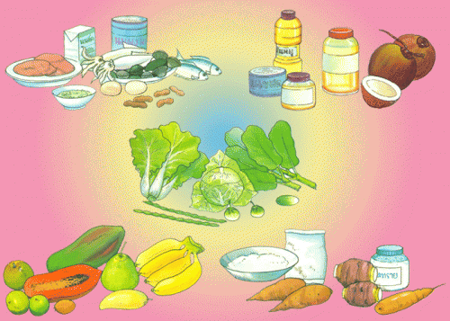
สื่อการเรียนรู้
อาหารดีมีประโยชน์
จัดทำโดย... มิสทองเครือ แจ่มศรี
ระดับปฐมวัย โรงเรียนอัสสัมชัญระยอง

Slide 2
วัตถุประสงค์
1. เพื่อให้เด็กเรียนรู้เกี่ยวกับอาหารหลัก 5 หมู่
2. เพื่อให้เด็กเข้าใจหมวดหมู่ของอาหารได้อย่างเหมาะสม
3. เพื่อให้เด็กเข้าใจประโยชน์และโทษของอาหารได้
4. เพื่อให้เด็กมีความเข้าใจในการเลือกอาหารที่ดีได้เหมาะสมกับวัย

Slide 3
ประโยชน์ของอาหาร
1. ช่วยให้ร่างกายเจริญเติบโต
2. ให้พลังงานและความอบอุ่นต่อร่างกาย ในการทำกิจกรรม
ต่างๆ
3. ช่วยซ่อมแซมส่วนต่างๆ ของร่างกายที่สึกหรอ
4. สร้างภูมิคุ้มกันให้แก่ร่างกายในการต้านทานโรค
5. ช่วยทำให้การทำงานของอวัยวะภายในร่างกาย
ทำงานเป็นปกติ

Slide 4
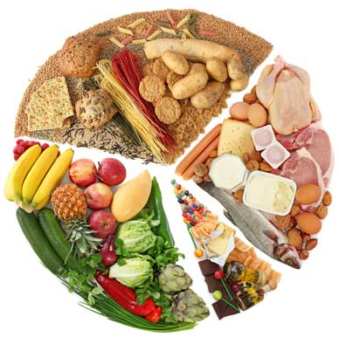
เมนูหลัก

Slide 5
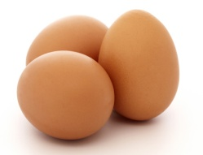
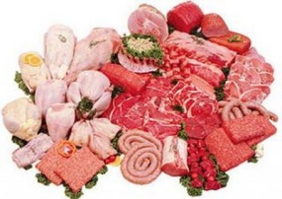
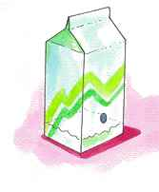
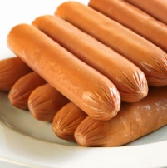
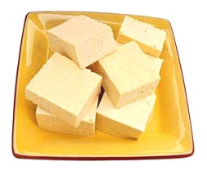
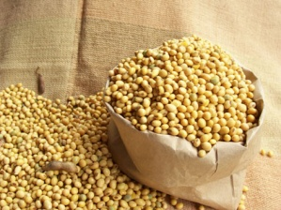
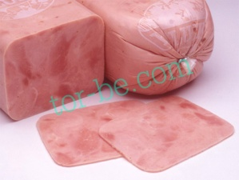
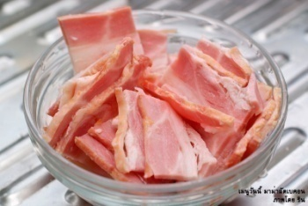
หมู่ที่ 1 เนื้อสัตว์ ไข่ นม ถั่ว
อาหารประเภทนี้ ได้แก่ เนื้อสัตว์ ไข่ นม ถั่วเหลือง ไส้กรอก เต้าหู้ แฮม เบคอน
อาหารหมู่นี้ทำให้ร่างกายเจริญเติบโตแข็งแรง เราควรรับประทานอาหารหมู่นี้ทุกวัน ถ้าร่างกายขาดอาหารหมู่นี้ร่างกายจะไม่เจริญเติบโตหรือเติบโตช้าและไม่แข็งแรง

Slide 6
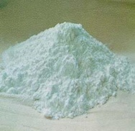
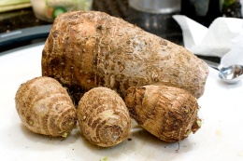
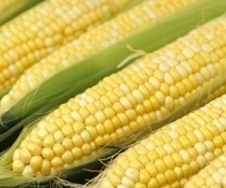
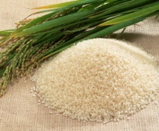
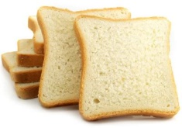
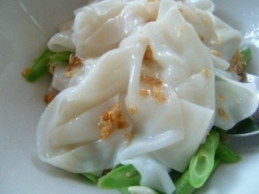
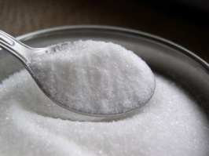
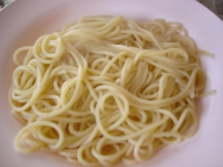
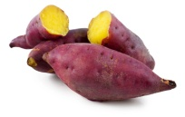
หมู่ที่ 2 ข้าว แป้ง น้ำตาล เผือก มัน
อาหารประเภทนี้ ได้แก่ ข้าว แป้ง น้ำตาล เผือก มัน ข้าวโพด เส้นก๋วยเตี๋ยว เส้นสปาเก็ตตี้ ขนมปัง เมื่อรับประทานอาหารหมู่นี้จะทำให้ร่างกายมีแรงกำลังในการทำงาน แต่ถ้าหากรับประทานมากเกินความต้องการของร่างกาย ก็จะถูกเปลี่ยนเป็นไขมันและทำให้เกิดโรคอ้วนได้

Slide 7
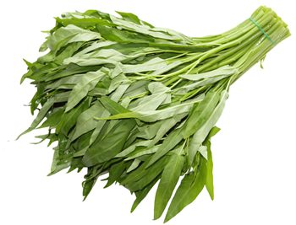
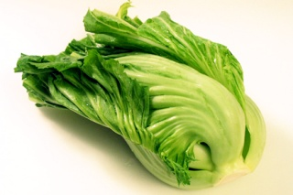
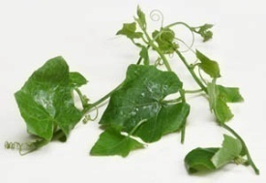
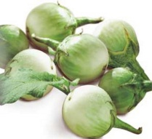
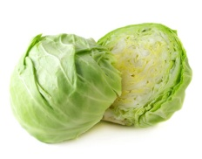
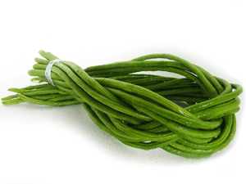
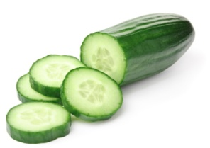
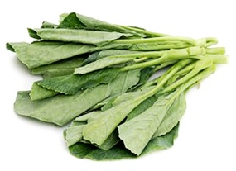
หมู่ที่ 3 ผักต่างๆ
ผักชนิดต่างๆ เช่น ผักบุ้ง ผักคะน้า ผักกาด กะหล่ำปลี ตำลึง ถั่วฟักยาว แตงกวา มะเขือ เป็นต้น การรับประทานผักทำให้ร่างกายแข็งแรง มีความต้านทานโรค ช่วยในการขับถ่าย ถ้าไม่รับประทานผัก ร่างกายจะอ่อนแอเป็นโรคง่าย

Slide 8
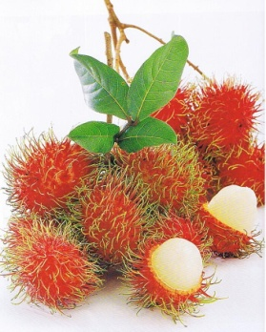
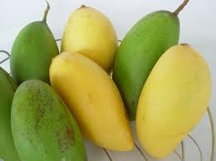
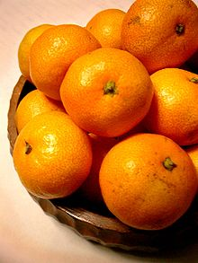
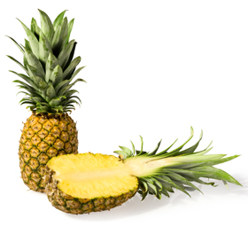
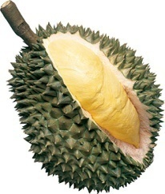
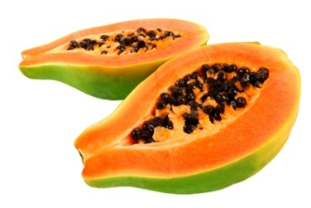
หมู่ที่ 4 ผลไม้ต่างๆ
ผลไม้ชนิดต่างๆ เช่น ส้ม มะละกอ มะม่วง ทุเรียน เงาะ สัปปะรด เป็นต้น ผลไม้ช่วยให้ร่างกายของเราแข็งแรง มีความต้านทานโรค ทำให้ท้องไม่ผูก การรับประทานมะละกอทำให้ผิวสวย สายตาดี และท้องไม่ผูก ส้มและฝรั่งจะช่วยทำให้ฟันแข็งแรง และป้องกันโรคเลือดออกตามไรฟัน

Slide 9
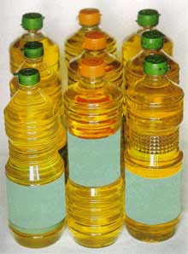
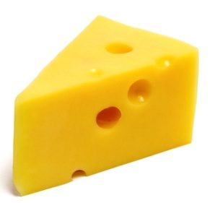
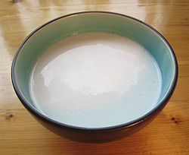
หมู่ที่ 5 ไขมัน
อาหารประเภทไขมัน ได้แก่ น้ำมันหมู น้ำมันพืช เนย กะทิ ไขมันทำให้ร่างกายอบอุ่นและทำให้มีกำลังในการทำงาน ร่างกายจะสะสมพลังงานที่ได้จากหมู่นี้ไว้ใต้ผิวหนังตามส่วนต่างๆ ของร่างกาย และให้พลังงานที่สะสมไว้ใช้ในเวลาที่จำเป็นระยะยาว

Slide 10
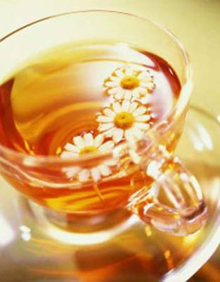
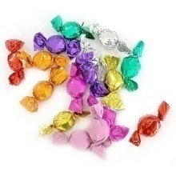
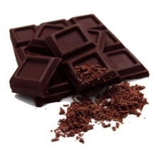
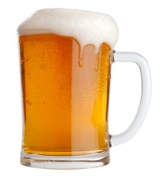
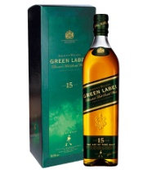
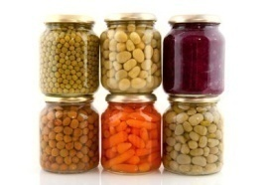
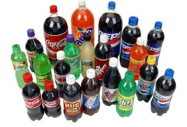
อาหารที่เด็กไม่ควรรับประทาน
อาหารที่เด็กไม่ควรรับประทาน เช่น เหล้า เบียร์ ชา กาแฟ อาหารที่สกปรกมีแมลงวันตอม อาหารหมักดอง อาหารเน่าบูด อาหารกระป๋องที่หมดอายุ เพราะอาจทำให้ปวดท้อง ท้องเสีย เนื่องจากอาหารเป็นพิษ นอกจากนั้นอาหารบางชนิดเด็กๆ ไม่ควรรับประทานมากเกินไป เช่น ท๊อฟฟี่ ลูกอม ช็อคโกแลต น้ำอัดลม เพราะจะ
ทำให้เกิดโทษต่อร่างกาย เช่น ฟันผุ เป็นโรคอ้วน

Slide 11
1. อาหารหลักมีกี่หมู่
ก. 4 หมู่
ข. 5 หมู่
ค. 6 หมู่

Slide 12
2. อาหารหมู่ใดให้พลังงานแก่ร่างกาย
ก. หมู่ที่ 1 เนื้อสัตว์ ไข่ นม
ข. หมู่ที่ 2 ข้าว แป้ง เผือก มัน
ค. หมู่ที่ 3 ผักชนิดต่างๆ

Slide 13
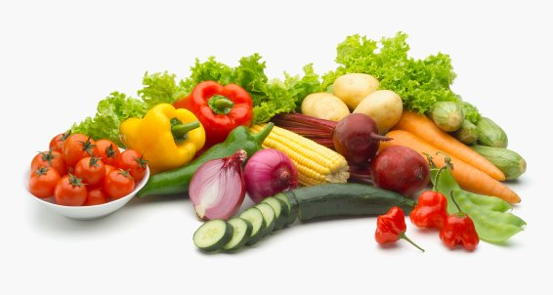
3. ผักจัดอยู่ในอาหารหมู่ใด
ก. หมู่ที่ 3
ข. หมู่ที่ 4
ค. หมู่ที่ 5

Slide 14
4. เนยจัดอยู่ในอาหารหมู่ใด
ก. หมู่ 1
ข. หมู่ 3
ค. หมู่ 5

Slide 15
5. อาหารหมู่ใดซ่อมแซมส่วนที่สึกหรอ
ก. หมู่ 1
ข. หมู่ 2
ค. หมู่ 3

Slide 16
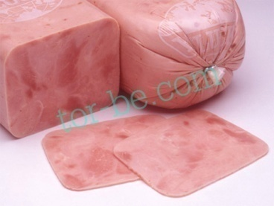
6. ข้อใดคืออาหารหมู่ที่ 4
ก.
ข.
ค.

Slide 17
7. อาหารใดที่เด็กไม่ควรรับประทาน
ก.
ข.
ค.

Slide 18
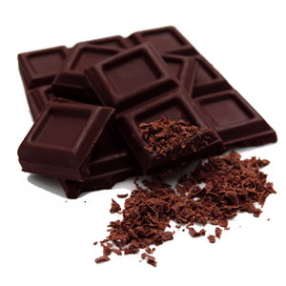
8. อาหารใดที่เด็กทานแล้วฟันผุ
ก.
ข.
ค.

Slide 19
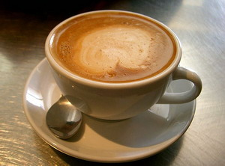
9. ข้อใดคืออาหารหมู่ที่ 2
ก.
ข.
ค.

Slide 20
10. ผลไม้อะไรทานแล้วท้องไม่ผูก
ก.
ข.
ค.

Slide 21
เก่งมากคะ...
แล้วกลับมาเรียนรู้ใหม่นะคะ!

